Slide 1
49.75 ZAHÁJENÍ ČINNOSTI MLADÉHO ZEMĚDĚLCE
Ing. Kateřina benešová

Slide 2
Obsah
Cíl intervence, záměry
2) Definice žadatele
3) Druh a výše dotace
4) Způsobilé a nezpůsobilé výdaje intervence, limity max. výdajů
5) Podmínky poskytnutí dotace
6) Preferenční kritéria
7) Milníky realizace podnikatelského plánu (PP)

Slide 3
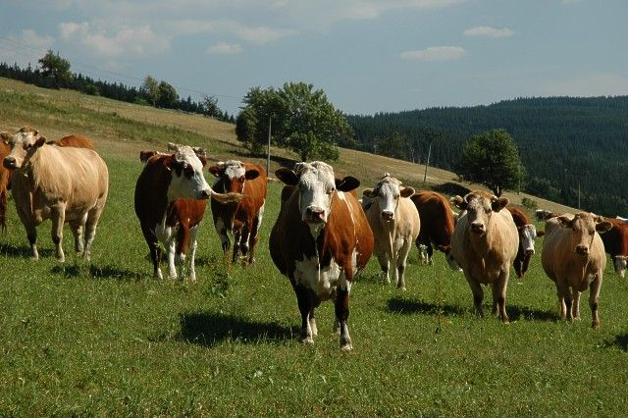
49.75 ZAHÁJENÍ ČINNOSTI MLADÉHO ZEMĚDĚLCE
Cíl intervence:
Usnadnit podnikání mladých začínajících zemědělců získáním vstupních finančních prostředků
pro vlastní hospodaření.
2 záměry:
a) Muži
b) Ženy
O zařazení u právnické osoby rozhoduje:
převažující podíl na kapitálu
pohlaví mladší osoby

Slide 4
Definice žadatele
FYZICKÁ OSOBA (FO)
18–40 let (nedosáhla věku 41 let k datu podání žádosti)
v Evidenci zemědělského podnikatele (EZP) nejdéle 24 měsíců před podáním žádosti
PRÁVNICKÁ OSOBA (PO)
18–40 let (nedosáhla věku 41 let k datu podání žádosti)
v Evidenci zemědělského podnikatele (EZP) nejdéle 24 měsíců před podáním žádosti
poprvé v této PO plní funkci statutárního orgánu a podílí se na základním kapitálu ze 100 %
minimální zemědělská kvalifikace (dle směrnice č.j.: MZE-2018/2023-13133)
nebo si ji do 24 měs. od podpisu Dohody doplní

Slide 5
Druh a výše dotace
přímá nevratná dotace na realizaci podnikatelského plánu
podnikatelský plán žadatel realizuje po dobu 2 let (24 měsíců) od podpisu Dohody o poskytnutí dotace
Základní a navýšená sazba dotace
základní sazba - 1 500 000 Kč
navýšená sazba - 2 030 000 Kč je poskytnuta v případě, že bude předmětem podnikatelského plánu zpracování vlastní produkce, jejímž výstupem je produkt uvedený v příloze I Smlouvy o fungování EU
dotace je vyplacena celá po schválení podnikatelského plánu a po podpisu Dohody o poskytnutí dotace

Slide 6
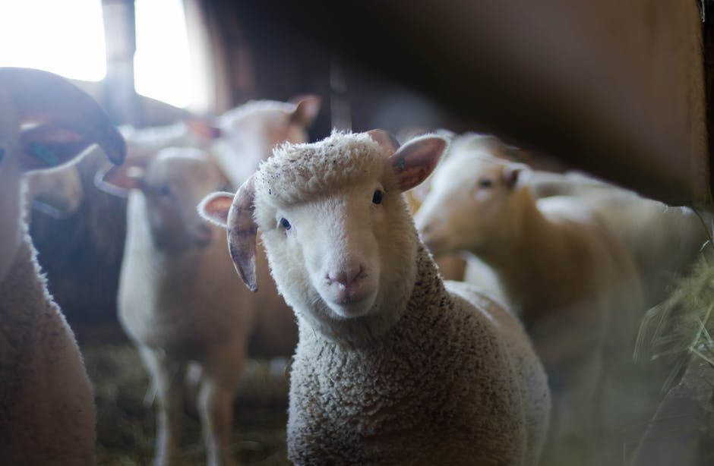
Výdaje, které mohou být obsahem podnikatelského plánu
výstavba/rekonstrukce zemědělských staveb a technologie pro ŽV - chov skotu, prasat, ovcí, koz, drůbeže, běžců, králíků, zvěře ve farmovém chovu (jeleni, mufloni, divoká prasata), chladnokrevných koní, hmyzu k lidské spotřebě
výstavba/rekonstrukce zemědělských staveb a technologie pro RV a školkařskou výrobu včetně investic do sadů a chmelnic
výdaje související se zpracováním zemědělské produkce
nosné konstrukce včetně protikroupových systémů do výsadeb révy vinné
mobilní stroje
nákup zemědělských nemovitostí
nákup základního stáda zvířat
nákup sadby a osiva pro přímou spotřebu v podniku
nákup krmiv, hnojiv a POR

Slide 7
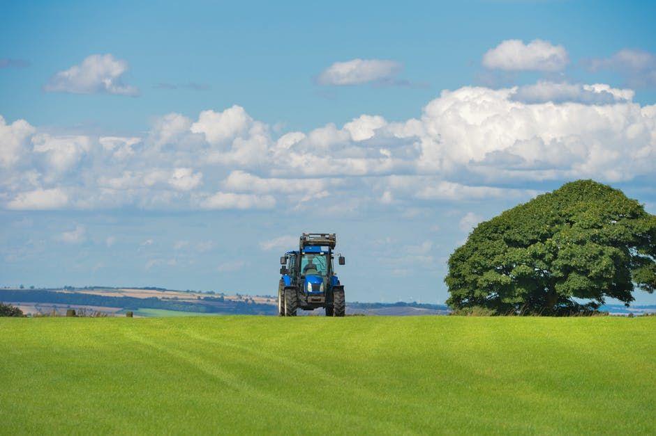
LIMITY VÝDAJŮ
Z celkové částky dotace resp. proinvestované částky.
mobilní stroje sloužící pro zemědělskou prvovýrobu - max. 45 % tj. 675 000,- Kč/913 000,- Kč
nemovitost - max. 45 % tj. 675 000,- Kč/913 000,- Kč
sadba, osiva, krmiva, hnojiva a POR – max. 20% tj. 300 000,- Kč/406 000,- Kč
u nákupu nemovitosti a základního stáda zvířat – znalecký posudek

Slide 8
Výdaje, na které nemůžE být poskytnuta dotace
jímky, skladovací plochy a silážní žlaby v souvislosti s bioplynovou stanicí
závlahové systémy a studny včetně těch ve sklenících
nákup použitých strojů
inženýrské sítě včetně přípojek kromě rozvodů uvnitř staveb
stavby a technologie pro chov včel a ryb a související zpracování
jízdárny
stavby a technologie na pěstování vánočních stromků, rychle rostoucích dřevin a výrobu sadby a osiv
příjezdové a účelové komunikace, odstavné a parkovací plochy
mobilní/přenosné dieselagregáty
bezpečnostní kamery
celkové demolice
auta pro osobní přepravu

Slide 9
Kritéria přijatelnosti podnikatelského plánu
mikro nebo malý podnik do podpisu Dohody
podnikatelského plánu je vyhotoven na 2 roky
mladý zemědělec plní minimální zemědělskou kvalifikaci, nebo si ji do 24 měsíců od podpisu Dohody o poskytnutí dotace doplní
žadatel, ani jeho/její manžel nebo registrovaný partner nebyl příjemcem dotace (tj. neobdržel dotaci) z opatření I.3.2 Zahájení činnosti mladých zemědělců v Programu rozvoje venkova ČR na období 2007–2013 ani z operace 6.1.1 Zahájení činnosti mladých zemědělců v Programu rozvoje venkova na období 2014–2020
žadatel ke dni podání Žádosti o dotaci nepřekročí maximální hodnotu standardní produkce

Slide 10
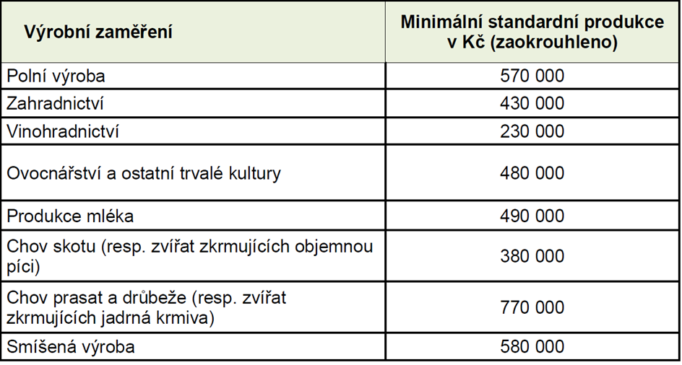
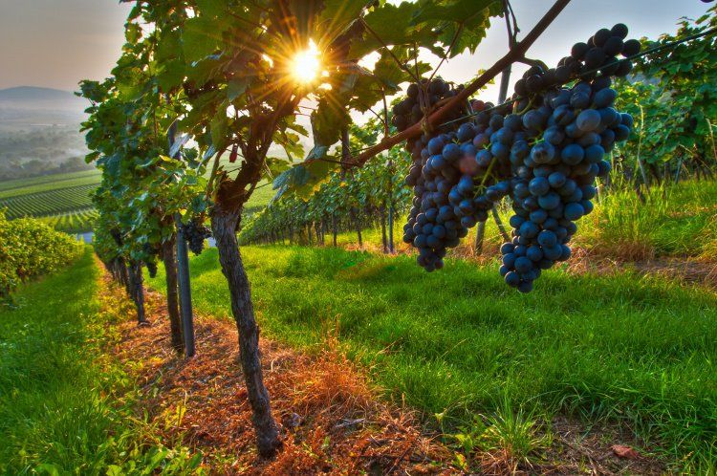
Metodika stanovení min./max. Hodnoty standardní produkce
minimální limit pro vstup do intervence není stanoven
maximální limit pro vstup do intervence na podporu zahájení činnosti pro mladé zemědělce byl stanoven ve výši 168 152 € standardní produkce
k datu uplynutí 24 měsíců od podpisu Dohody musí být splněna minimální standardní produkce

Slide 11
DALŠÍ VYBRANÉ PODMÍNKY
žádost o dotaci obdrží v rámci preferenčních kritérií minimálně 15 bodů
lhůta vázanosti podnikatelského plánu na účel trvá 5 let od data převedení dotace na účet příjemce dotace
příjemce dotace je povinen předložit povinné přílohy prokazující splnění podnikatelského plánu nejpozději do 30 dnů od uplynutí 24 měsíců od podpisu Dohody o poskytnutí dotace
předmět dotace nesmí sloužit pouze pro poskytování služeb
podpora je podmíněna kladným zhodnocením podnikatelského plánu s vyhodnocením aspektů účelnosti, potřebnosti, efektivnosti, hospodárnosti a proveditelnosti

Slide 12
DALŠÍ VYBRANÉ PODMÍNKY
přípustné způsoby uspořádání právních vztahů k nemovitostem, na kterých jsou realizovány:
stavební výdaje - vlastnictví, spoluvlastnictví s min. 50% podílem, nájem, pacht,
věcné břemeno a právo stavby
nemovitosti, kde jsou umístěny podpořené stroje, technologie, zvířata, zásoby-
vlastnictví, spoluvlastnictví s min. 50% podílem, nájem, věcné břemeno
v případě realizace podnikatelského plánu na cizích pozemcích lze nahradit nájemní/pachtovní
smlouvu písemným souhlasem vlastníků dotčených pozemků s realizací podnikatelského plánu
u mobilního oplocení pro pastevní areál se uspořádání právního vztahu k nemovitostem neprokazuje
příjemce dotace zajistí vykazování údajů potřebných pro kontrolu realizace podnikatelského
plánu, a to nejpozději k 31. 7. daného roku (po celou lhůtu vázanosti projektu)

Slide 13
PREFERENČNÍ KRITÉRIA
Po udělení bodů ze strany SZIF jsou preferenční kritéria závazná.
Velikost obce v místě realizace podnikatelského plánu a současně v místě adresy trvalého
pobytu/místě sídla žadatele/příjemce dotace právnické osoby (4, 6, 8 b.)
2. Žadatel je registrován jako osoba podnikající v ekologickém zemědělství podle § 6 zákona
č. 242/2000 Sb., o ekologickém zemědělství (5, 10b.)
3. Podnikatelský plán je realizován na zemědělské lokalitě s prioritní potřebou regenerace či asanace
(novostavba či rekonstrukce stávající stavby) (2b.)

Slide 14
PREFERENČNÍ KRITÉRIA
4. Součástí podnikatelského plánu je i zpracování vlastní zemědělské produkce ve specializovaném
provozu, jehož výstupem není produkt uvedený v příloze I Smlouvy o fungování EU (10b.)
5. Součástí podnikatelského plánu je spolupráce s potravinovou bankou (3b.)
6. Žadatel v rámci podnikatelského plánu od podání Žádosti o dotaci do uplynutí 24 měsíců od podpisu
Dohody o poskytnutí dotace pořídí výdaje nad rámec dotace (4, 6, 8 b.)

Slide 15
PREFERENČNÍ KRITÉRIA
7. Žadatel v rámci svého podnikatelského plánu ke svému podniku převezme ve lhůtě 24 měsíců od
data podpisu Dohody o poskytnutí dotace min. 50% podíl zemědělské půdy v LPIS a/nebo
min.50%VDJ (zároveň však min. 3 VDJ) od jiného zemědělského podnikatele staršího 55 let (5 b.)
8. Minimálně 75% podílu z celkové výměry zem. půdy, kterou má žadatel evidovanou v LPIS,
se nachází v oblastech ANC (10 b.)
9. Předmětem podnikatelského plánu je pěstování ovoce a zeleniny, včetně brambor, chmele, révy
vinné, cukrové řepy, okrasných rostlin, vláknitých rostlin, LAKR a/nebo živočišná výroba (15 b.)
10. Realizací podnikatelského plánu dojde k významnému rozšíření zem. podniku žadatele oproti
počáteční situaci, a to minimálně o 40 % celkové výměry obhospodařované zem. půdy a/nebo
počtu chovaných VDJ (5 b.)

Slide 16
PREFERENČNÍ KRITÉRIA
11. Minimálně 10 % výdajů pořízených z dotace zahrnuje stroj s půdoochrannou funkcí, stroj
nebo technologie, které přispívají ke snížení emisí NH3 do ovzduší nebo zařízení pro precizní
zemědělství (5 b.)
12. Žadatel bude vyrábět produkt označený jako produkt s chráněným zeměpisným označením
nebo označením původu nebo jako zaručená tradiční specialita, či získá ocenění Regionální
potravina, Nejlepší biopotravina roku nebo bude mít značku kvality KLASA, příp. výrobek
bude registrován v dobrovolném systému certifikace zemědělských produktů Česká
cechovní norma (5b.)

Slide 18
QR kód pro dotazník

Slide 19
děkuji Za pozornost
Státní zemědělský intervenční fond Ve Smečkách 33 Praha 1 – 110 00 info@szif.cz
Ing. Kateřina Benešová
vedoucí odd. příjmu žádostí RO SZIF Olomouc
Katerina.Benesova@szif.cz
+420 731 644 179

